Slide 1
选择算子
二元锦标赛选择
多元锦标赛选择
轮盘赌选择

Slide 2
二元锦标赛选择
从父代种群中随机选择2个个体
比较2个个体的适应度值
选中适应度值较大的个体参与交叉和变异，另一个淘汰

Slide 3
多元锦标赛选择
从父代种群中随机选择N个个体
比较N个个体的适应度值
适应度值最大的个体被选中，其余淘汰

Slide 4
轮盘赌选择
计算每个个体的相对适应度值
计算每个个体的累积概率
轮盘选择个体，被选中的概率与个体适应度值成正比

Slide 5
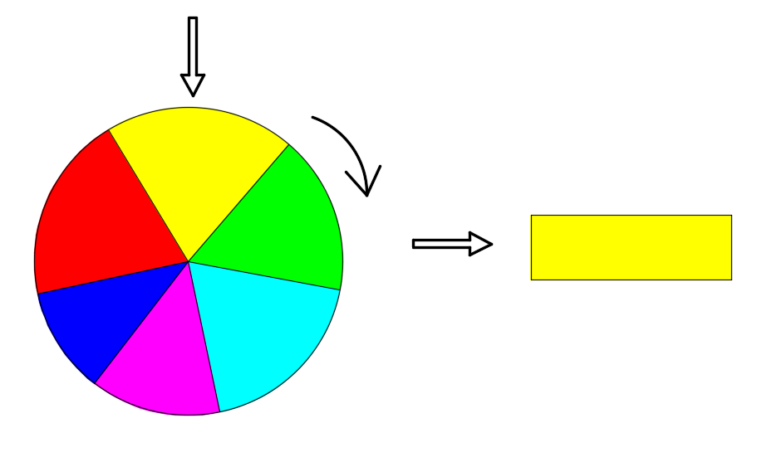
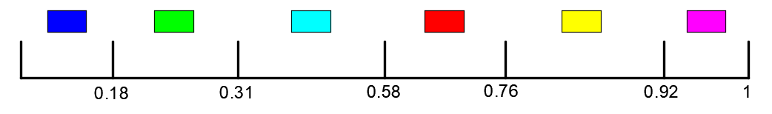
轮盘赌选择法
相对适应度值
累积概率
Rand = 0.63 → 红色

